Slide 1
平行四边形和梯形
五
整理和复习（练习十七）
人教版·四年级数学上册

Slide 2
教学目标
1. 能准确复述“平行与垂直”“平行四边形与梯形”的定义及特征，
辨析概念间的区别，发展数学抽象素养。
2. 能运用工具规范画出平行线、垂线及平行四边形、梯形，通过实
例分析“平行与垂直”在图形构成中的作用，提升直观想象素养。
3. 能自主梳理单元知识脉络，运用所学知识解决实际问题，并对同
伴的图形拼组方案进行合理性评价，培养逻辑推理与创新意识。

Slide 3
整理回顾
本单元我们学习了哪些知识？
（1）两条直线的位置关系，平行和相交。
用思维导图、表格或知识树的形式梳理本单元知识
（2）画平行线、画垂线、画长方形。
（3）认识平行四边形、梯形。

Slide 4
有直角
相交
垂直
两条直线的
位置关系
互相垂直的判断方法：看两条直线相交所成的角是不是直角。
在同一平面内不相交的两条直线。
a
b
a∥b
平行
互相平行的判断方法：看在同一平面内两条直线延长后是否相交或看两条直线间的距离是否处处相等。

Slide 5
过直线上或直线外一点画已知直线的垂线的步骤：
（1）重合：三角尺的一条直角边与
已知直线重合。
（2）平移：沿直线平移三角尺到
已知点。
（3）画线：沿三角尺的另一条直角边
画一条直线。
（4）标符号：标上直角符号。

Slide 6
两组对边
互相平行
有直角
四边
相等
平行四边形
长方形
正方形
有直角
只有一组
对边平行
直角梯形
四边形
梯形
两腰
相等
等腰梯形
没有互相
平行的边
梯形

Slide 7
复习巩固
【选自教材第86页 练习十七 第1题】
1.（1）图中有几组互相平行的线段？
A
E
B
长方形的对边互相平行。
AE∥DF
AE∥FC
AE∥DC
EB∥DF
EB∥FC
AE∥DC
D
F
C
AB∥DF
AB∥FC
AB∥DC
共有 12 组互相平行的线段。
AD∥EF
AD∥BC
EF∥BC

Slide 8
（2）图中有几组互相垂直的线段？
有 4 组互相垂直的线段。
A
AB⊥AC
AD⊥CD
C
D
B
AD⊥DB
AD⊥CB

Slide 9
【选自教材第86页 练习十七 第2题】
2. 用三张长方形纸，分别剪出正方形、平行四边形和梯形。

Slide 10
【选自教材第86页 练习十七 第3题】
3. 过点 P 分别画出直线 AB、CD 的平行线，四条直线围成
的是什么图形？
D
P
四条直线围成的是平行四边形。
A
B
C

Slide 11
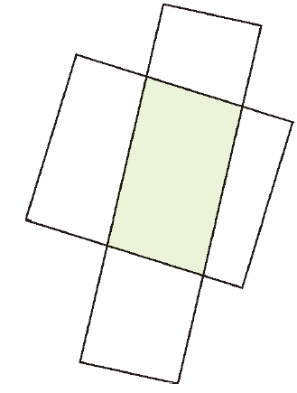
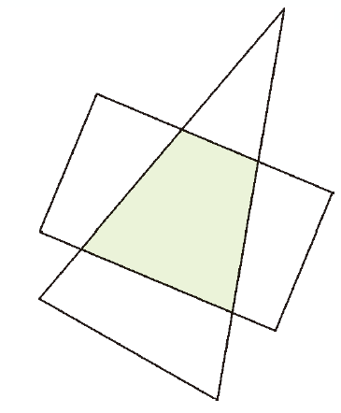
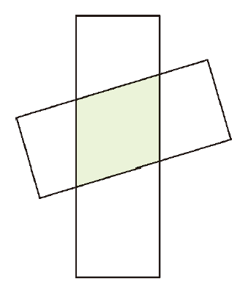
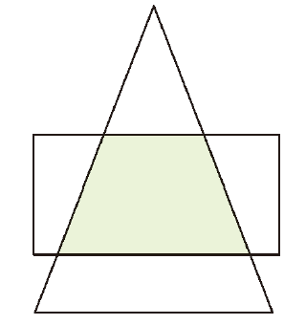
【选自教材第86页 练习十七 第4题】
4. 将两张长方形纸随意交叉摆放，或将长方形纸和三角
形纸随意交叉摆放，重叠的部分是什么图形？
将两张长方形纸随意交叉摆放，重叠的部分是平行四边形；将长方形纸和三角形纸随意交叉摆放，重叠的部分是梯形。

Slide 12
【选自教材第86页 练习十七 第5题】
5. 观察下图中点 A 的运动，说一说形成了哪些图形。
A
A
A
A
三角形
一组对边平行
一组对边平行、有直角
两组对边
分别平行
梯形
直角梯形
平行四边形

Slide 13
【选自教材第87页 练习十七 第6题】
6. 判断下面的说法是否正确，并说明理由。
（1）长方形是特殊的平行四边形。
正确。理由:平行四边形的定义是
“两组对边分别平行的四边形”，
而长方形满足“两组对边分别平行”，同时额外具有“四个角都是直角”
的特征，因此长方形是特殊的平行
四边形。

Slide 14
（2）两个完全相同的梯形一定能拼成一个平行四边形。
正确。理由:将两个完全相同的梯形，以其中一个梯形的腰为
公共边，把一个梯形翻转后与
另一个梯形拼接，可使拼接后
的图形两组对边分别平行，符
合平行四边形的定义。

Slide 15
（3）两个完全相同的梯形一定能拼成一个长方形。
错误。理由:只有当这两个完全
相同的梯形是直角梯形时，才
可以拼成长方形，若梯形不是
直角梯形，则只能拼成平行四
边形，无法拼成长方形。

Slide 16
【选自教材第87页 练习十七 第7题】
7. 在正六边形中画两条线段，可以分出哪些图形呢？
① 分出了两个三角形和一个长方形。
② 分出两个三角形和一个梯形。
③ 分出两个三角形和两个平行四边形。

Slide 17
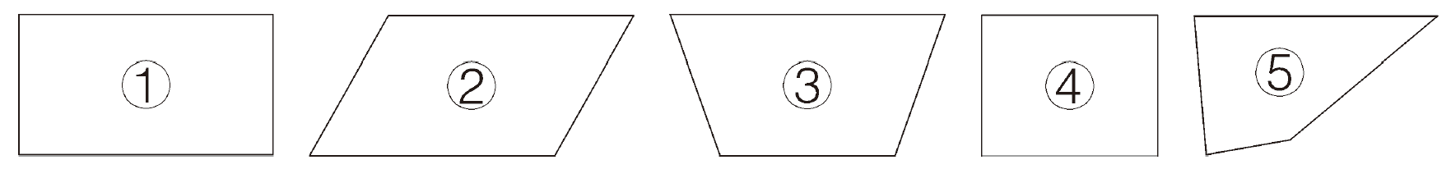
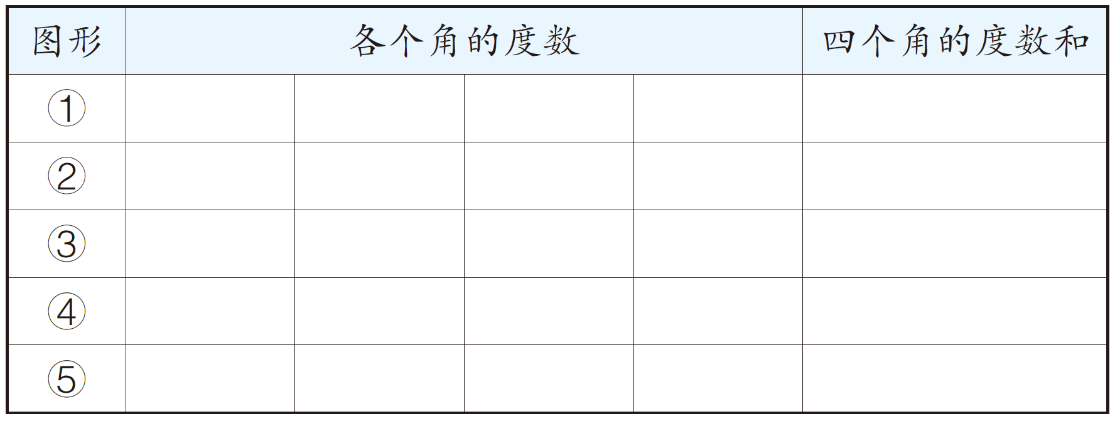
【选自教材第87页 练习十七 第8题】
8. 量出下面各图形中每个角的度数，再填写下表。
90°
90°
90°
90°
360°
60°
120°
60°
120°
360°
110°
110°
70°
70°
360°
90°
90°
90°
90°
360°
85°
150°
40°
85°
360°

Slide 18
你发现了什么？再任意画一个四边形试一试，你会得到同样的结论吗？
发现四边形的内角和都是 360°。
50°
135°
65°
110°

Slide 19
课堂小结
通过这节课的练习，你们有什么收获？

Slide 20
课后作业

